Slide 1
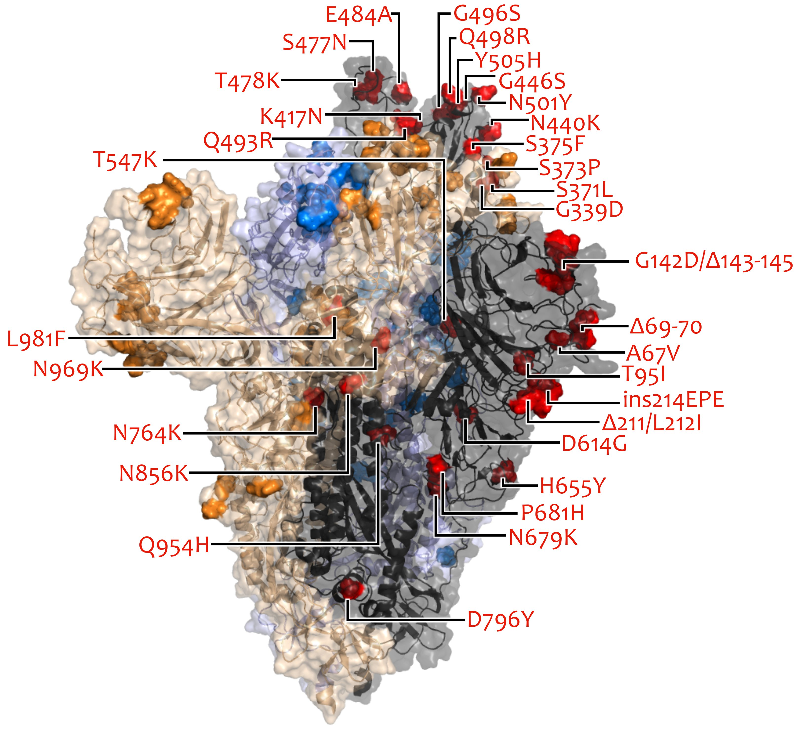
VOC/VOI in Deutschland aktuelle Situation
FG36, FG32, MF1, MF2, MF4, AG Evo, FG17 Berlin, 29.06.2022

Slide 2
VOC Anteile (Datenstand: 27.06.2022)
KW 2022 | Omikron
 | BA.1 | BA.2 | BA.3 | BA.4 | BA.5 | BA.2.12.1
15 | 2,8 % | 96,7 % | < 0,1 % | < 0,1 % | 0,2 % | 0 %
16 | 1,6 % | 97,6 % | < 0,1 % | 0,1 % | 0,2 % | 0,2 %
17 | 1,1 % | 97,7 % | 0 % | 0,1 % | 0,7 % | 0,2 %
18 | 0,5 % | 97,0 % | 0 % | 0,3 % | 1,7 % | 0,9 %
19 | 0,3 % | 95,0 % | < 0,1 % | 0,7 % | 3,5 % | 1,4 %
20 | 0,2 % | 91,2 % | < 0,1 % | 1,3 % | 6,8 % | 2,7 %
21 | 0,2 % | 82,5 % | < 0,1 % | 2,7 % | 14,3 % | 3,5 %
22 | < 0,1 % | 62,6 % | 0 % | 4,5 % | 32,5 % | 5,4 %
23 | 0 % | 41,5 % | 0 % | 5,9 % | 52,2 % | 5,7 %
24 | < 0,1 % | 26,8 % | 0 % | 7,4 % | 65,7 % | 3,9 %

Slide 3
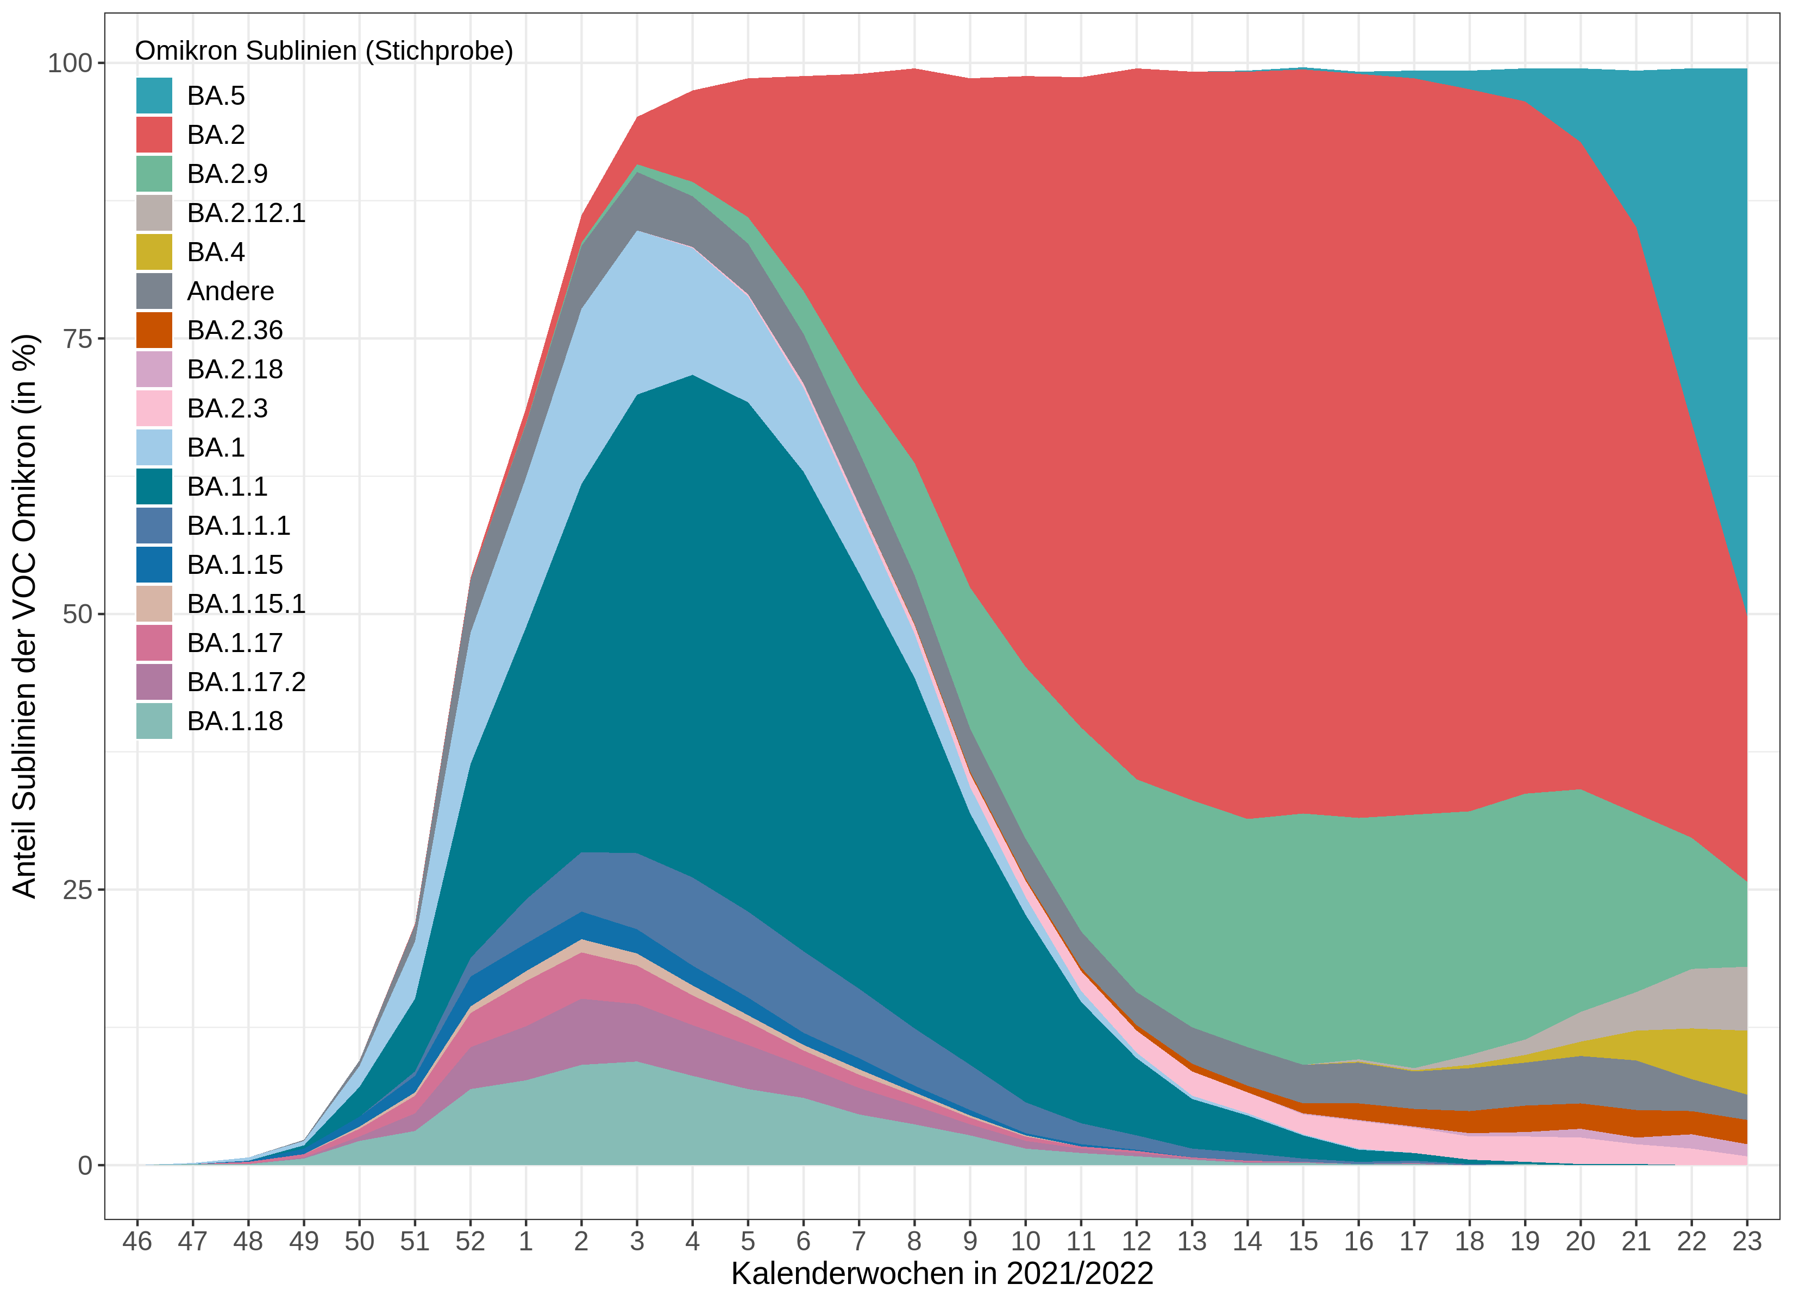
Omikron-Sublinien Anteile (Datenstand: 27.06.2022)
KW24/2022 (Stichprobe)
Omikron 100%
BA.5 65.7%
BA.2 26.8%
BA.2.9 4.3%
BA.2.12.1 3.9%
BA.4 7.4%
Nachweise im gesamten Datensatz:
BA.5 14.270 (8.494 in Stichprobe)
BA.4 1.951 (1.135 in Stichprobe)
BA.2 201.216 (156.008 in Stichprobe)
Prozentuale Anteile der Omikron (Sub-)Linien mit einem Anteil von jemals >1%, bezogen auf die Genomsequenzen aus der Stichprobe, absteigend sortiert nach ihrem Anteil in KW 24.

Slide 4
Nachweise Rekombinanten (Datenstand: 27.06.2022)
Rekombinante | Anzahl
XD_Anzahl | 1
XE_Anzahl | 37
XF_Anzahl | 0
XG_Anzahl | 31
XH_Anzahl | 1
XJ_Anzahl | 1
XK_Anzahl | 0
XL_Anzahl | 0
XM_Anzahl | 333
XN_Anzahl | 2
XP_Anzahl | 0
XQ_Anzahl | 0
XR_Anzahl | 0
XS_Anzahl | 0
XT_Anzahl | 0
XU_Anzahl | 0
XV_Anzahl | 1
XW_Anzahl | 35
Gesamt_Anzahl | 442
Gesamt_Anteil (%) | 0,1
Hinweis:
Die Anzahl und Anteile der Rekombinanten aus der Stichprobe sind nun in der Tabelle zum Download enthalten du werden im Berichtstext nicht separat aufgeführt.

Slide 5
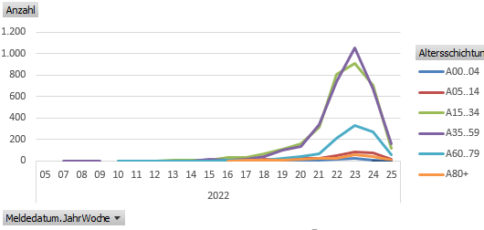
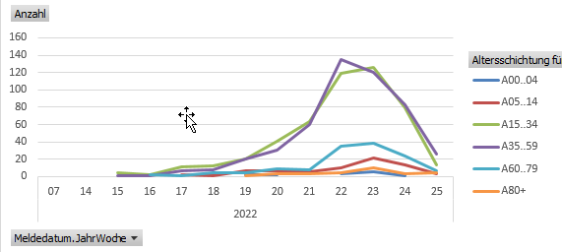
BA.5
BA.4
Seqs: 14.270 davon 8.494 in Stichprobe
8191 Fälle im bis KW 25
Hospitalisiert: 92 (1 %); 4732 (58 %) NA
Verstorben: 1
Infektionsort: Afrika(2), Amerika(2), Asien (4)
Seqs: 1.951 davon 1.135 in Stichprobe
1232 Fälle im Meldesystem bis KW 25
Hospitalisiert: 15 (1 %) ; 784 (59 %) NA
Verstorben: 1
Infektionsort: Afrika (2), Amerika (2)
BA.5 nach AG
BA.4 nach AG
Datenstand 28.06.2022
Notes:
BA.5: Meldesystem: 26/1101 Verdachtsfälle
BA.4: Meldesystem: 7/201 Verdachtsfälle

Slide 6
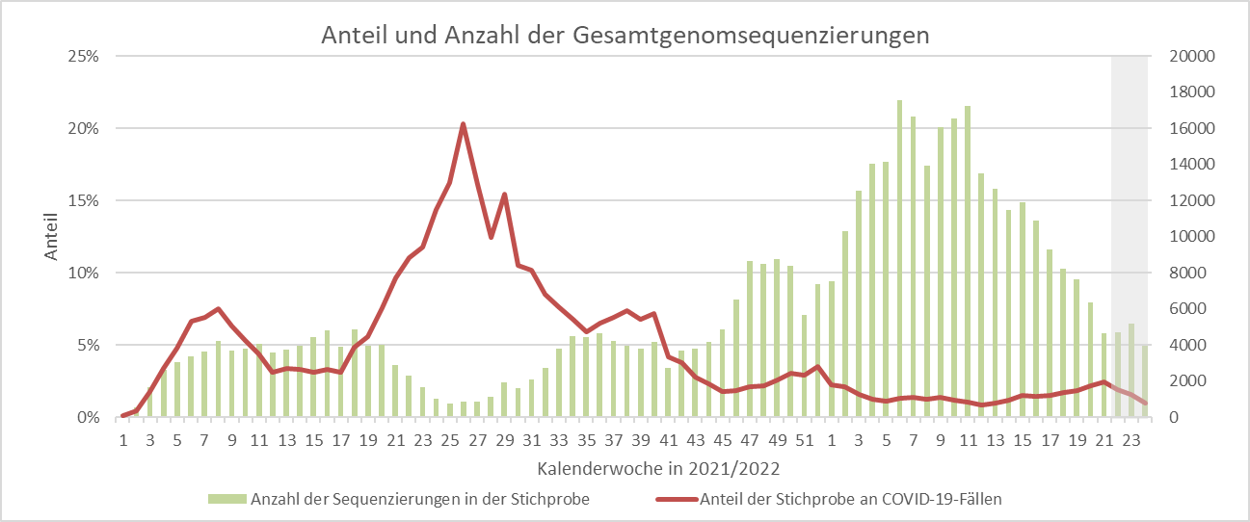
Gesamtgenomsequenzierungen
25.06.2022: 983.331 Vollgenomsequenzen
CorSurV verlängert ab 01.07.2022
Einschränkung der Anlässe
Einschränkung der Vergütung (150 €)
Abstufung des Umfang angepasst.

